Slide 1
Wir freuen uns auf die Schule!
Schulfähigkeitsprofil

Slide 2

Arbeitsgemeinschaft Kita/Schule
Eine Kooperation mit:
Familienzentrum St. Remigius,
Städt. Kindertageseinrichtung „Pusteblume“, „Haus am Allner See“, „Bröler Waldmäuse“ und „Sand im Schuh“

Slide 3
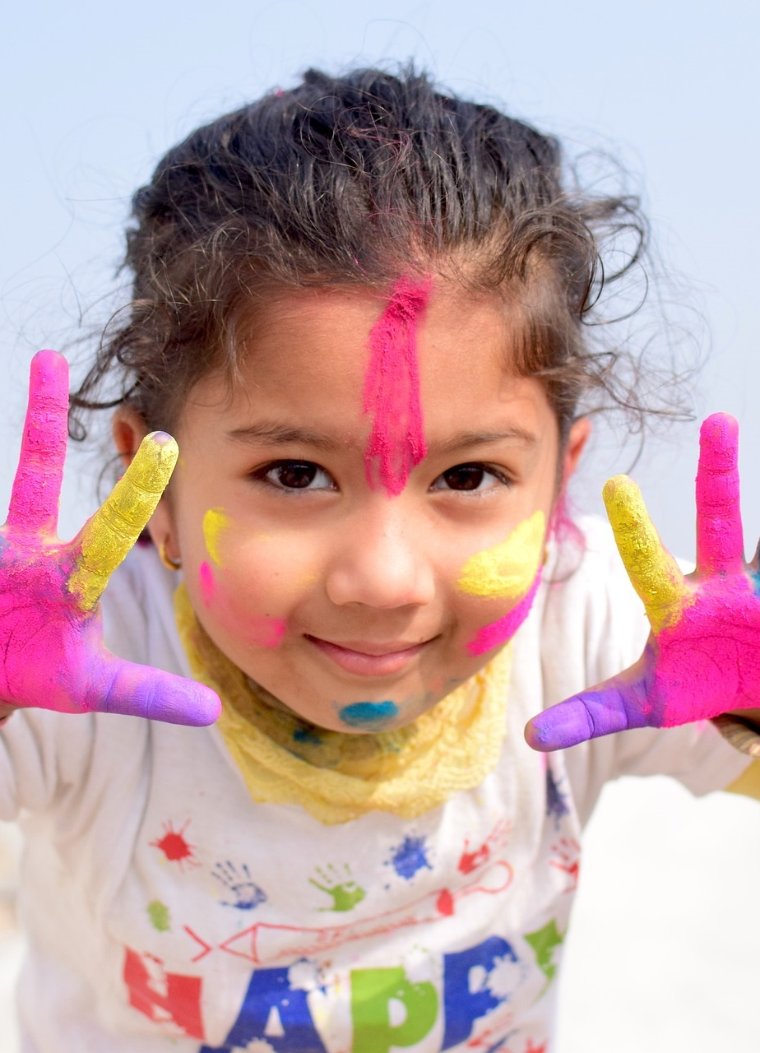
Ein Kind kann ein positives Selbstbild entwickeln, wenn….
Es sich in seinem sozialen Umfeld sicher und angenommen fühlt,
Es vielfältige Anregungen erfährt,
Es gelernt hat, sich an Regeln zu halten und Interesse anderer zu berücksichtigen
Ihm Grenzen gesetzt werden.

Slide 4
Anregung und Förderung
Bewusst fördern Eltern ihre Kinder, wenn sie viel mit ihnen sprechen, mit ihnen spielen und zum aktiven Spiel anregen. Eltern helfen, wenn Kinder lernen, sich an Regeln zu halten, Wünsche anderer zu berücksichtigen und kleine Aufgaben zu übernehmen.

Slide 5
Sprache und Sprechfähigkeit
Sprache, Sprechen und Verstehen sind Grundlagen für das Lesen- und Schreibenlernen. Sie sind auch Voraussetzung für das Zusammenleben und für die gedankliche Auseinandersetzung mit Problemen oder Sachverhalten.

Slide 6
Vorschläge zur Förderung der Sprache und Sprechfähigkeit
Abzählreime, Finger- oder Sprachspiele
Lieder singen
Rhythmisches Klatschen
Wörter in Silben klatschen
Vorlesen von Bilderbüchern und Geschichten
Sich an Gesprächsregeln halten (zuhören, ausreden lassen)
In der Ich- Form erzählen
Über Erlebtes und Geschichten sprechen
In ganzen Sätzen sprechen; Wörter deutlich formulieren

Slide 7
Wahrnehmung
Hörfähigkeit und Orientierung im Raum
Dabei sollten Kinder:
Farben und Formen unterscheiden
Klänge und Geräusche erkennen und orten
Raumlage unterscheiden

Slide 8
Vorschläge zur Förderung der sinnlichen Wahrnehmung
Spiele zur Sinneswahrnehmung (z. Bsp.: freies Spiel) und der Merkfähigkeit (z. Bsp.: Memory, Koffer packen…) sowie Tastspiele unterstützen die Ausbildung der Wahrnehmung.

Slide 9
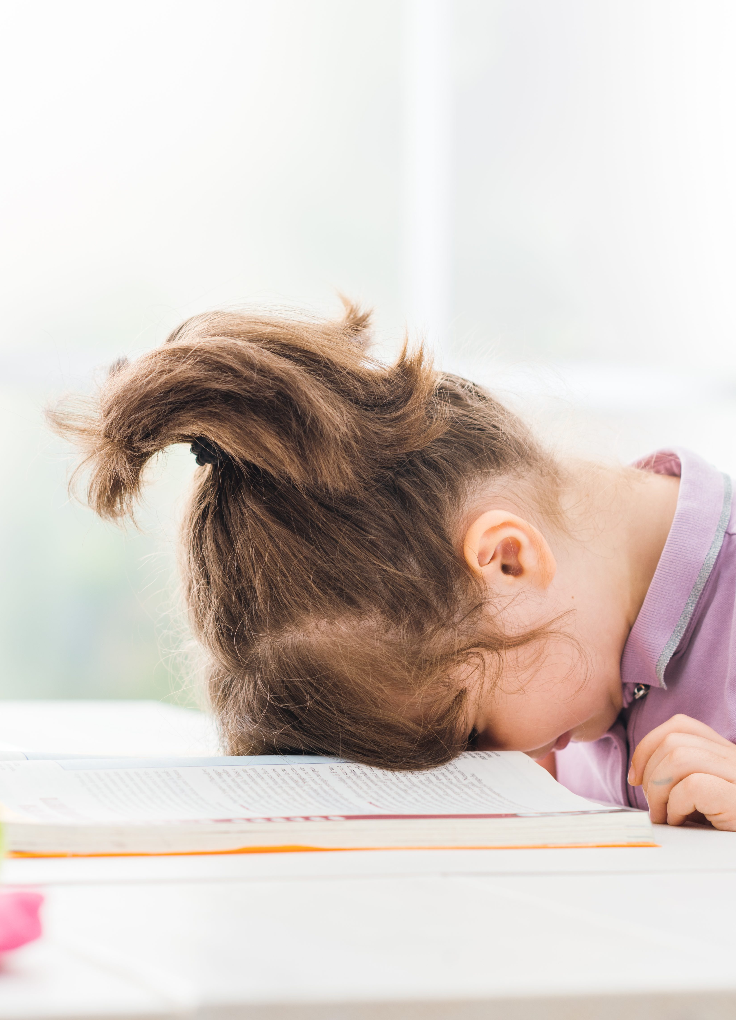
Konzentration und Ausdauer
Im gemeinsamen Spiel können Kinder lernen:
sich ausdauernd zu beschäftigen
auf ein Ziel hinzuarbeiten
sich für etwas anzustrengen
auch mal verlieren zu können
verschiedene Lösungswege zu suchen und zu finden

Slide 10
Grob- und Feinmotorik
Die Entwicklung der Grob- und Feinmotorik stellt eine wichtige Grundlage für Konzentration, Wahrnehmung und Orientierung dar.
Im Bereich der Grobmotorik bauen wir auf folgende Fähigkeiten und Fertigkeiten auf:
Koordination von Bewegungen (hüpfen, rückwärts gehen, auf einem Bein hüpfen, einen Ball fangen …..)
Roller fahren, Fahrrad fahren, Schwimmen-Wassergewöhnung…
Spielen im Freien, klettern, balancieren..
Selbstständiges An- und Ausziehen

Slide 11
Feinmotorik feinmotorische Fertigkeiten sind Voraussetzungen um Schreiben zu lernen und sollten als einfache Aufgaben im Alltag bekannt und geläufig sein:
Perlen aufziehen und Schleife binden
mit Stiften umgehen
gegenständlich und figürlich malen
Flächen ausmalen; Raum zum Malen nutzen
Linien nachfahren und folgen können
mit Schere und Klebstoff sicher umgehen

Slide 12
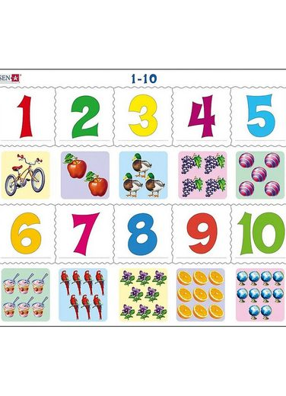
Mengen- und Zahlvorstellungen
Bevor die Kinder in die Schule kommen, verfügen sie schon über umfangreiche Mengen- und Zahlvorstellungen.
- Zahlen bei Hausnummern, Telefon, Alter
Vergleichen (größer-kleiner)
Zählen bis 10 und Zuordnung von Zahlen und Mengen mit konkretem Material (z.Bsp.: Steine, Knöpfe…)
Würfel- und Zahlspiele (Kniffel, Domino, Zahlenlotto…)
Orientierungsspiele (rechts-links Zuordnung, unten-oben,…)
Jahreszeiten, Monate, Wochen, Tage…

Slide 13
Emotionale und soziale Entwicklung
Nicht nur die kognitiven Voraussetzungen sind wichtig für einen gelingenden Schulstart.
Die emotionalen und sozialen Kompetenzen werden zunehmend wichtiger, damit ein soziales Miteinander erfolgen kann.
Dazu gehören:
Frustrationstoleranz (beim Spielen auch Verlieren können, bei Fehlern diese korrigieren,...)
Zurückstellen der eigenen Befindlichkeiten und Meinungen (nicht immer als 1. dran sein, Abwarten können, …)
Selbstständigkeit (Schulranzentraining, Organisation der Anziehsachen, der Brotdose…)
Konfliktlösungsstrategien (Konflikte erkennen, vermeiden und/oder lösen)

Slide 14
Verteilung der Kompetenzen des Schulfähigkeitsprofils

Slide 15
Was können Eltern tun?
Erfolgserlebnisse machen den Kindern Freude und schaffen die Motivation, sich an neue Aufgaben heranzutrauen. Unterstützen Sie ihr Kind dabei!
In der Schule lernen die Kinder Lesen, Schreiben und Rechnen. Uns ist wichtig, dass das Kind die Aufgaben des Alltags selbstständig bewältigt.
Die Schule nimmt die Kinder da auf, wo sie in ihrer individuellen Entwicklung stehen.

Slide 16
Danke für Ihre Aufmerksamkeit!

